Slide 1


Developpement d un Chatbot Intelligent
Soutenance de Projet Stage Ingerieur
Étudiant: Habib Saadallah
Filière: Genie Electronique Industrielle
Organisme: K.M Solutions
Période: 07 Juillet 2025 - 06 Aout 2025
Année 2024-2025

Slide 2
Plan de Présentation
Plan de Présentation
1. Presentation de K.M Solutions
2. Problematique et Objectifs du Stage
3. Technologies de Base des Chatbots
4. Outils de Developpement
5. Architecture du Systeme
6. Modele d Intelligence Artificielle
7. Interfaces Utilisateur Authentification
8. Interface Chat et Historique
9. Conclusion et Apports du Stage
2/13

Slide 3

1. Presentation de K.M Solutions
• Entreprise specialisee dans
le developpement de solutions numeriques
• Creee en 2024, basee a Kairouan, Tunisie
• Services : Applications web mobile, IoT ...
3/13

Slide 4
2. Problematique et Objectifs du Stage
• Developper un chatbot intelligent specialise en ML DL
• Implementer un systeme d authentification securise
• Integrer reconnaissance et synthese vocale
• Creer un historique des conversations avec recherche
• Deployer la solution sur une plateforme cloud
4/13

Slide 5
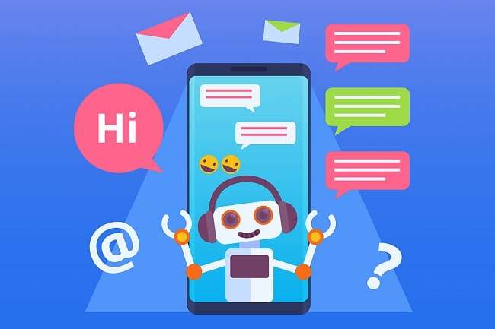
3. Technologies de Base des Chatbots
• NLP (Natural Language Processing) pour la comprehension du langage
• Techniques : Tokenization, Stemming, TF IDF
• Modeles actuels : GPT 3 4, BERT, Transformers
• Architectures Deep Learning : CNN, RNN, LSTM
• Applications : Service client, education, sante, e commerce
5/13

Slide 6





4. Outils de Developpement
• IDE : Visual Studio Code pour le developpement
• Plateforme IA : Hugging Face Hub
• Controle de version : Git et GitHub
• Deploiement : Render (plan gratuit)
6/13

Slide 7






5. Architecture du Systeme
• Frontend : HTML5, CSS3, JavaScript avec Web Speech API
• Backend : Flask (Python) avec Modele IA : TF IDF + Regression Logistique (Scikit learn)
• Base de donnees : SQLite pour la persistance locale
7/13

Slide 8
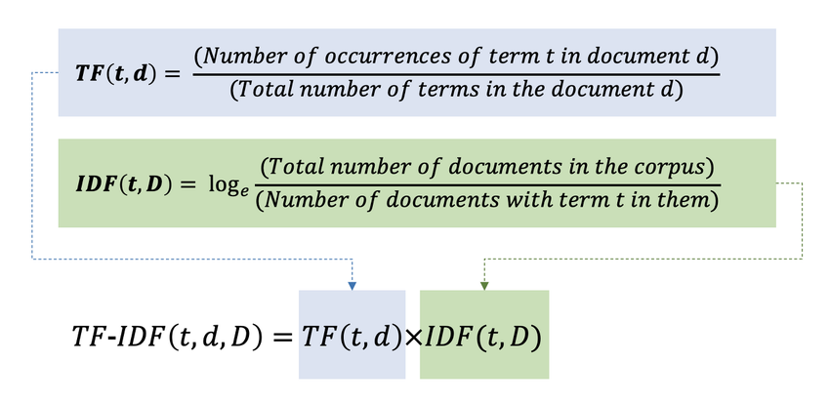
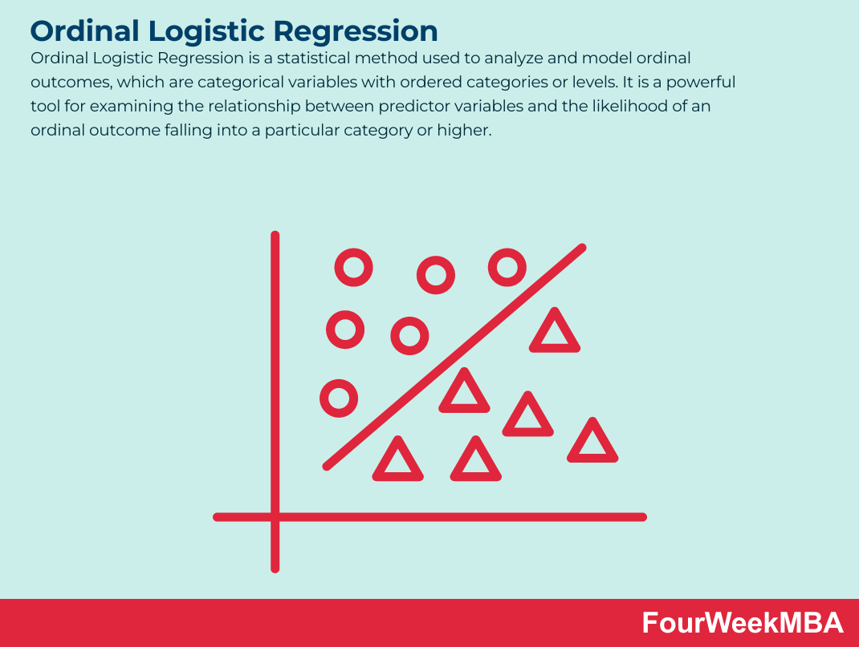
6. Modele d Intelligence Artificielle
• Pipeline Scikit learn optimise pour ressources limitees
• TF IDF Vectorizer
• Regression Logistique
8/13

Slide 9
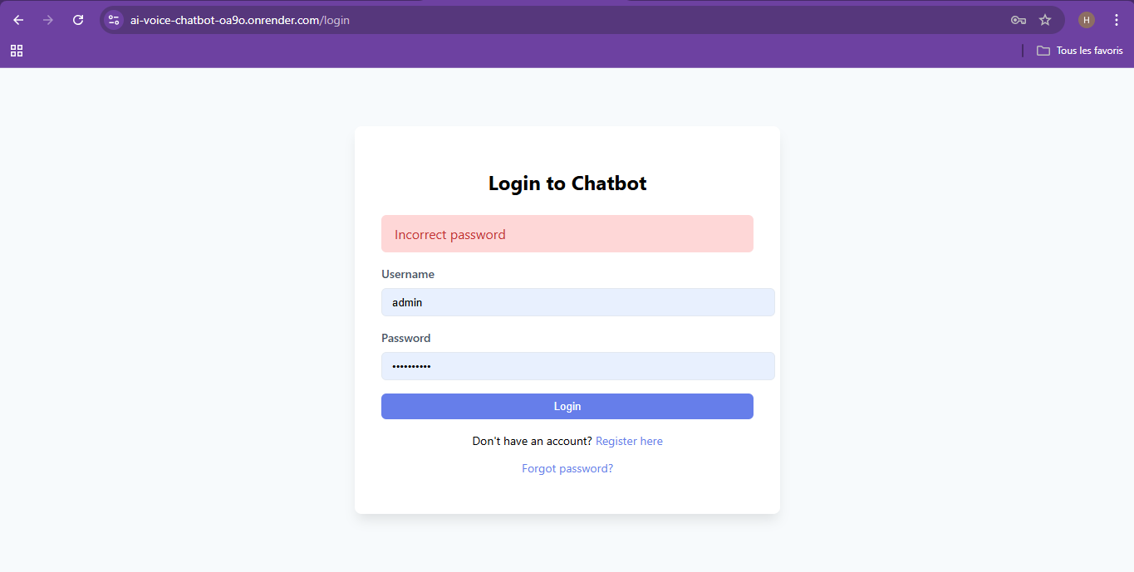
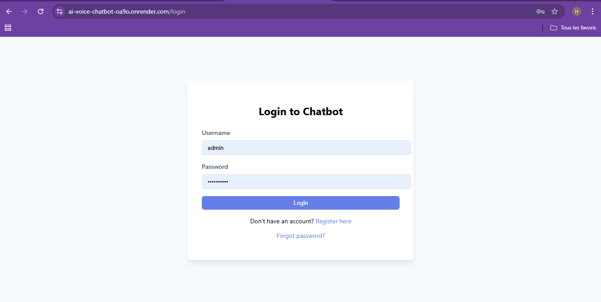
7. Interfaces Utilisateur Authentification
• Page de connexion avec gestion d erreurs
9/13

Slide 10
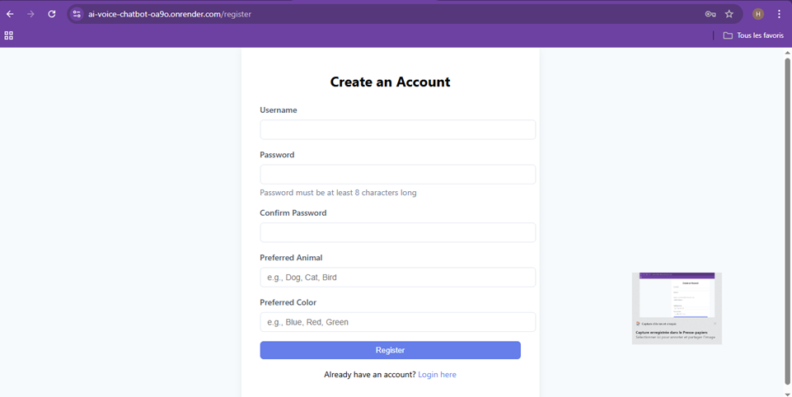
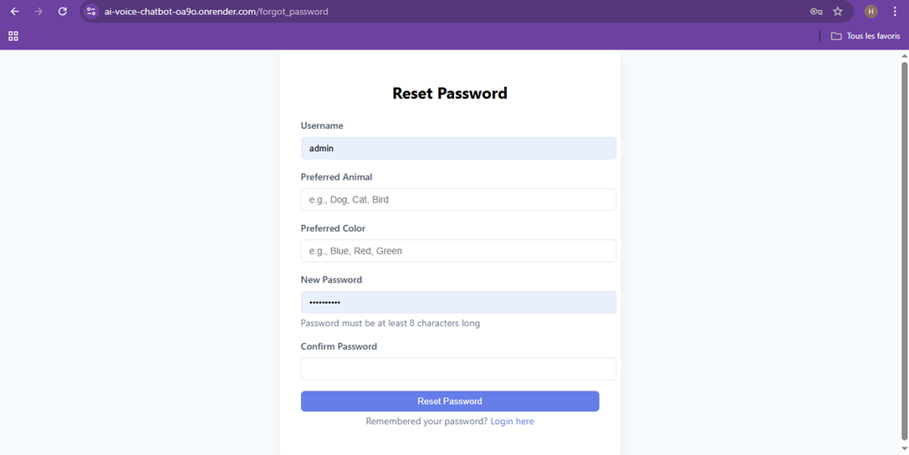
7. Interfaces Utilisateur Authentification
• Interface d inscription avec questions de securite
• Page de recuperation de mot de passe securisee
10/13

Slide 11
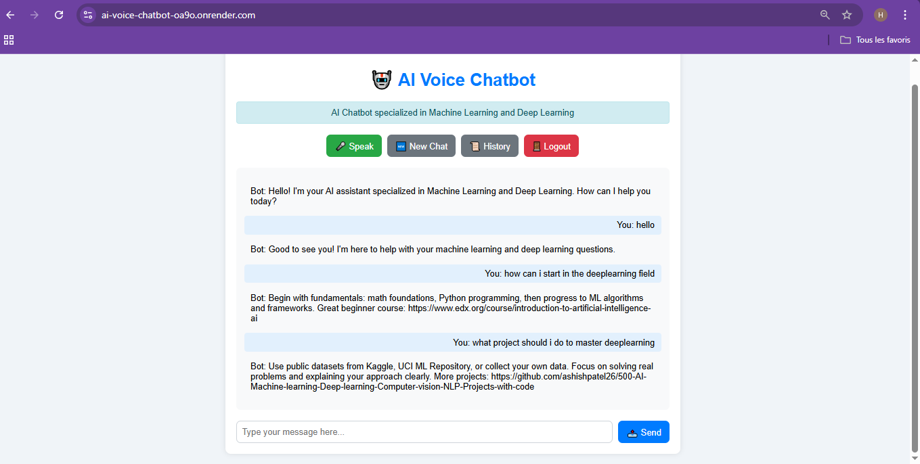
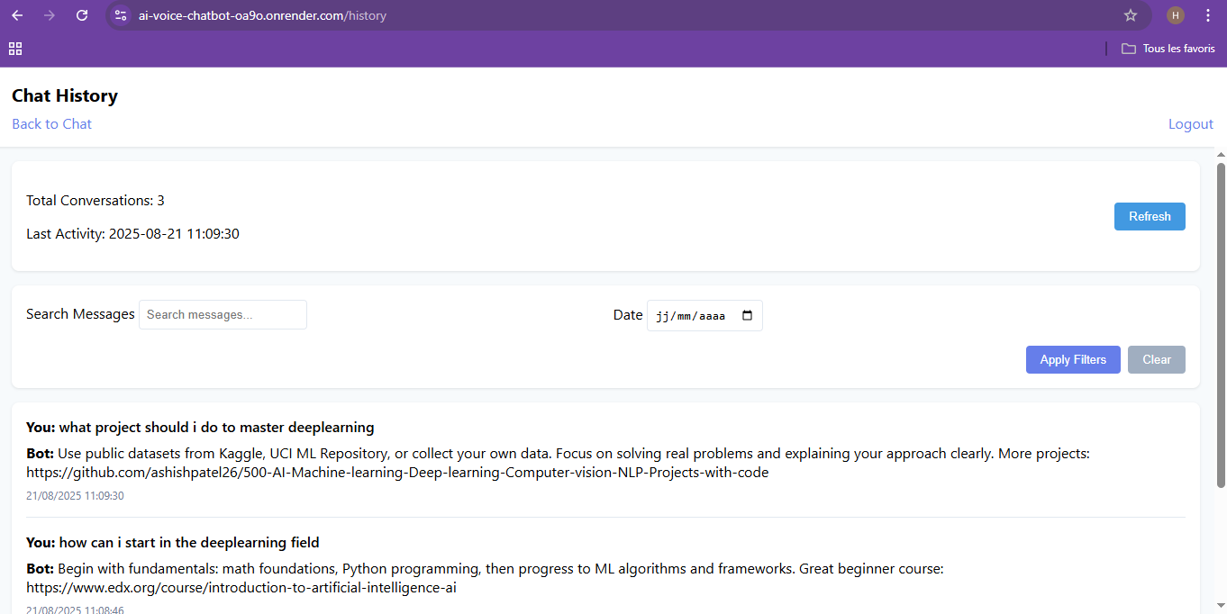
8. Interface Chat et Historique
• Interface de chat avec saisie textuelle et vocale
• Historique avec recherche par mots cles
11/13

Slide 12
9. Conclusion et Apports du Stage
• Objectifs du stage pleinement atteints
• Maitrise des technologies web et IA conversationnelle
• Experience pratique du deploiement cloud
• Developpement d un prototype fonctionnel et utilisable
12/13

Slide 13
Try it now:
https://ai-voice-chatbot-oa9o.onrender.com/
13/13

Slide 14
Merci pour votre attention
Avez-vous des questions ?

